Slide 1
대시보드

Slide 2
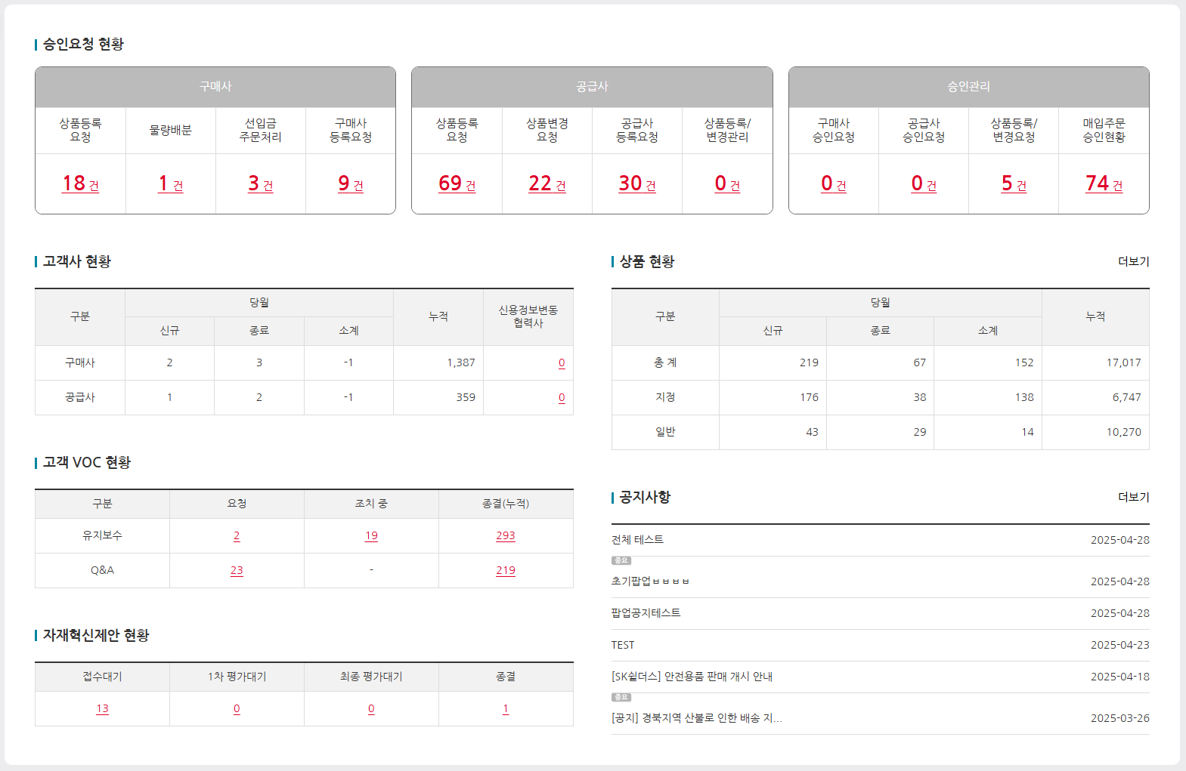
대시보드
메인
메인 대시보드
서동욱
2 / 3
NO. | Description
1 | 승인요청 현황 정보 출력 (해당 페이지 이동) - 구매사 상품등록요청 : 고객센터 > 상품요청현황 물량배분 : 주문관리 > 주문관리 > 수동주문처리 선입금주문처리 : 주문관리 > 주문관리 > 여신초과주문 구매사등록요청 : 고객관리 > 구매사등록요청 - 공급사 상품등록요청 : 상품관리 > 상품등록요청조회 > 공급사상품등록요청조회 상품변경요청 : 상품관리 > 상품등록요청조회 > 상품종료(단가변경)요청조회 공급사등록요청 : 고객관리 > 공급사등록요청 상품등록/변경관리 : 상품관리 > 상품조회 - 승인관리 구매사승인요청 : 승인관리 > 구매사승인 공급사승인요청 : 승인관리 > 공급사승인 상품등록/변경요청 : 승인관리 > 상품승인 매입주문승인현황 : 승인관리 > 매입주문 승인
2 | 당월 고객사 정보 출력
3 | 당월 상품정보 출력 - 더보기 클릭시 상품조회 페이지로 이동
4 | 연 고객 VOC 현황 출력 - 건수 클릭 시 상세 페이지 이동
5 | 공지사항 목록 출력 - 제목 클릭시 해당 공지사항 팝업 호출
6 | 자재혁신제안 현황 탭 삭제
1
2
3
4
5
6

Slide 3
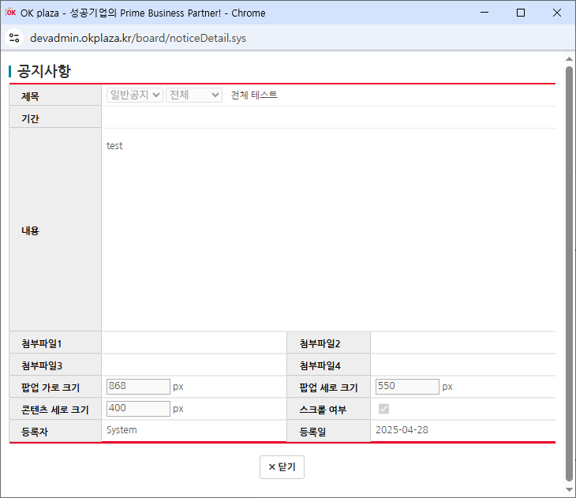
대시보드
메인
메인 대시보드
서동욱
3 / 3
NO. | Description
1 | 공지사항 상세 팝업
1

